Slide 1
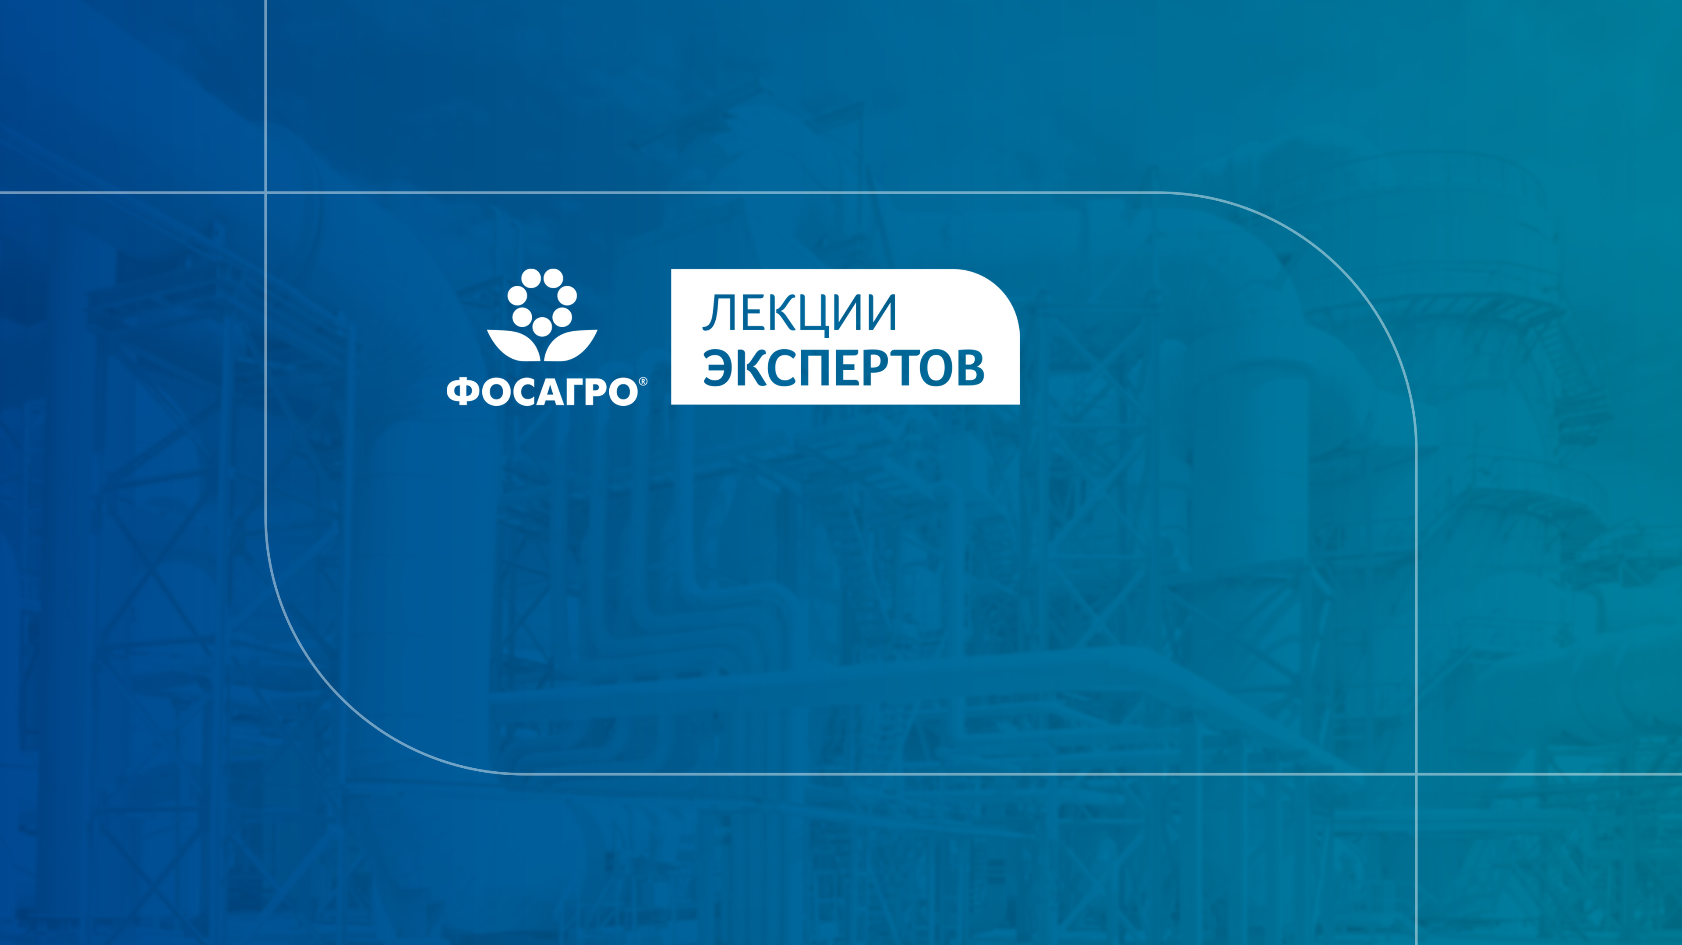
КАТАЛИЗАТОРЫ, ПРИМЕНЯЕМЫЕ В ПРОЦЕССЕ ПРОИЗВОДСТВА АММИАКА

Slide 2
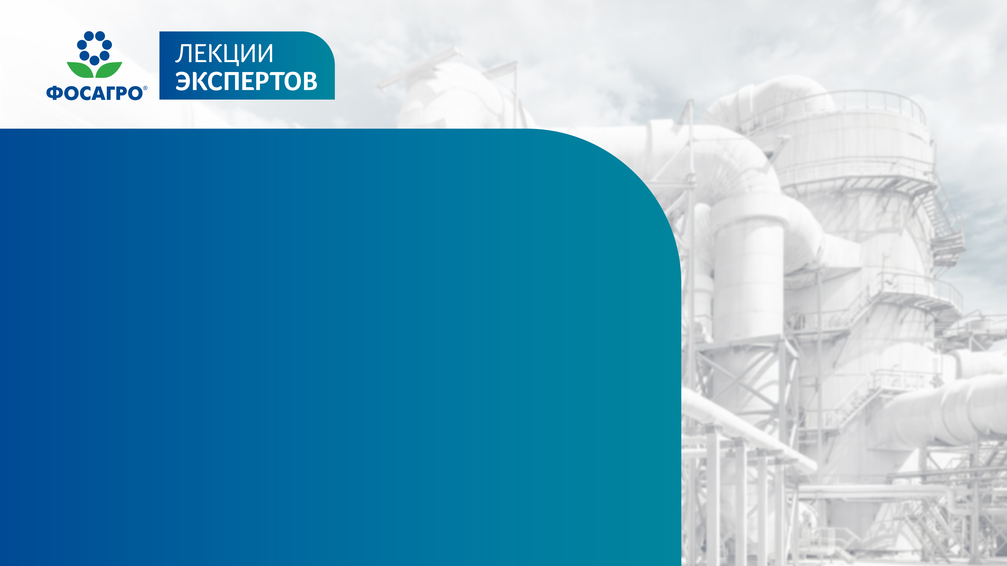


Евгений Юрьевич Евстафьев
Главный технолог цеха по производству аммиака №1 АО «Апатит»
Путь в «ФосАгро» начал
в 2017 году в должности начальника смены
Окончил «Донецкий Национальный Технический Университет»
по специальности «Инженер транспортных технологий»
Окончил «Учебно-научный профессионально-педагогический институт (г. Славянск) Украинской инженерно-педагогической академии»
по специальности «технолог»

Slide 3
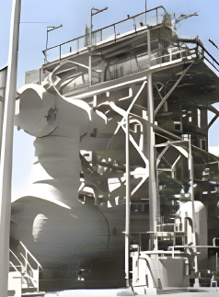
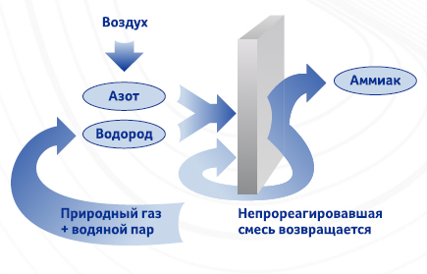
СЫРЬЕ ДЛЯ ПРОИЗВОДСТВА АММИАКА
Природный газ – основное сырье для производства
аммиака в России
Сырье для производства аммиака

Slide 4
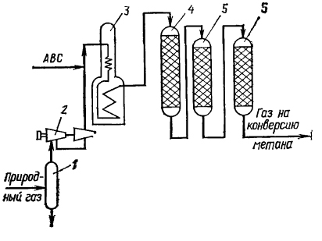
СЕРООЧИСТКА ПРИРОДНОГО ГАЗА
Сероочистка проходит
в две стадии:
Гидрирование сероорганических соединений до сероводорода на алюмокобальтмолибденовом (алюмоникельмолибденовом) катализаторе
Поглощение серы оксидом цинка
Схема двухступенчатой сероочистки природного газа:
1 - сепаратор
2 - компрессор
3 - подогреватель
4 - реактор гидрирования
5 - адсорберы

Slide 5
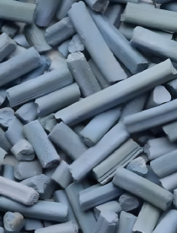
СЕРООЧИСТКА ПРИРОДНОГО ГАЗА.
ГИДРИРОВАНИЕ
Выпускаются сульфидированные или частично сульфидированные катализаторы гидрирования.
В первый период работы катализаторы практически полностью поглощают серу из газа.
Алюмоникелевый катализатор более активный и имеет более развитую рабочую поверхность, а отсутствие в нем дорогостоящего кобальта делает его дешевле относительно алюмокобальтмолибденового катализатора.
Внешний вид катализатора гидрирования

Slide 6
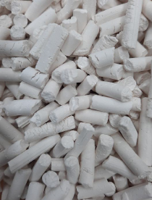

СЕРООЧИСТКА ПРИРОДНОГО ГАЗА.
ПОГЛОТИТЕЛЬ СЕРНИСТЫХ СОЕДИНЕНИЙ
Статическая сероемкость
– количество серы в газе
до и после поглотителя
Динамическая сероемкость
– количество серы
до ее проскока
Абсорбционную очистку от серы проводят в двух последовательно работающих аппаратах, что позволяет полностью использовать емкость поглотителя и обеспечивает высокую степень очистки газа. Когда степень очистки достигает регламентных значений, аппарат отключают от системы, и производится замена поглотителя.
Внешний вид катализатора цинкового

Slide 7
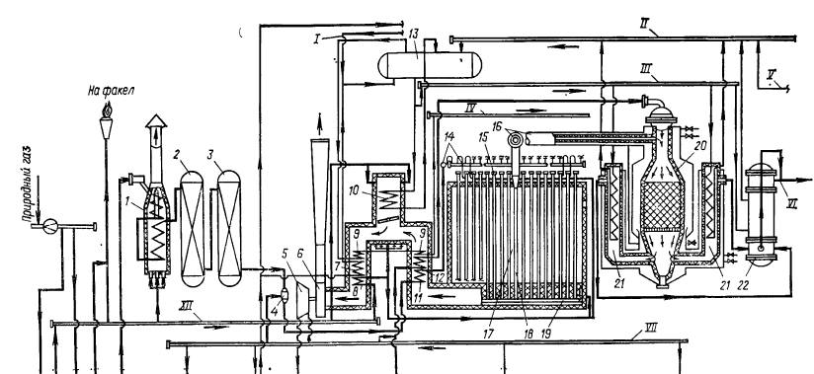
ДВУХСТУПЕНЧАТАЯ ПАРОВОЗДУШНАЯ КОНВЕРСИЯ ПГ
Принципиальная схема двухступенчатой паровоздушной конверсии ПГ:
I – питательная деаэрированная вода; II – насыщенный водяной пар; III – питательная вода; IV – пар к турбине отделения синтеза аммиака; V – пар от котла первой ступени конверсии СО; VI – газ на конверсию СО; VII – пар; VIII – пар; IX – вода питательная деаэрированная; X – пар; XI – паровой конденсат; XII – отопительный газ; XIII – сброс жидких углеводородов; XIV – азото-водородная смесь; 1 – огневой подогреватель; 2 – реактор гидрирования сернистых соединений; 3 – адсорбер; 4 – смеситель; 5 – турбины с противодавлением; 6 – дымосос; 7 – экономайзер; 8 – подогреватель отопительного газа; 9 – пароперегреватель; 10 – вспомогательный котел; 11 – подогреватель парогазовой смеси; 12 – подогреватель воздуха; 13 – паросборник; 14 – коллектор парогазовой смеси; 15 – реакционные трубы; 16 – общий верхний коллектор конвертированного газа; 17 – трубчатая печь; 18 – секционная труба для отвода конвертированного газа; 19 – нижний секционный коллектор; 20 – шахтный реактор; 21 – котел-утилизатор 1-ой ступени; 22 – котел-утилизатор 2-ой ступени; 23 – насосы парового конденсата; 24 – конденсационные турбины; 25 – воздушный фильтр; 26 – турбокомпрессор технологического воздуха; 27 – сепараторы; 28 – насосы питательной воды; 29 – газовый турбокомпрессор; 30 – отстойник; 31 – воздушные холодильники; 32 – дегазатор.

Slide 8
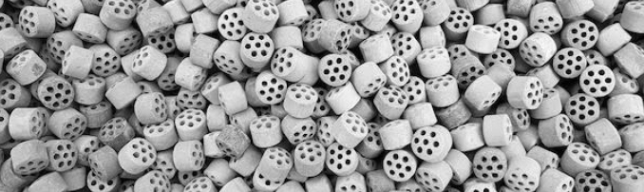
ДВУХСТУПЕНЧАТАЯ ПАРОВОЗДУШНАЯ КОНВЕРСИЯ ПГ
Никелевый катализатор обладает высокой активностью, стабильностью, механической и термической прочностями
Современные катализаторы служат до 8 лет
Активность никелевых катализаторов достаточно высока при температурах 750-830 градусов

Slide 9
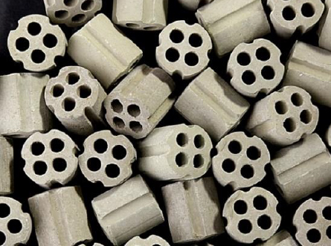
ДВУХСТУПЕНЧАТАЯ ПАРОВОЗДУШНАЯ КОНВЕРСИЯ ПГ
В процессе конверсии метана может образовываться твердая фаза – углерод (сажа), который снижает активность катализатора и приводит к механическому разрушению гранул, а также к росту гидравлического сопротивления слоя катализатора.
Чтобы этого избежать, поддерживается избыточное количество пара, позволяющее сохранять требуемые параметры очистки газа от метана.
Внешний вид никелевого катализатора

Slide 10
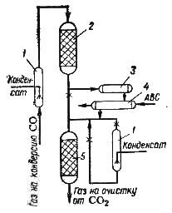
КАТАЛИЗАТОРЫ КОНВЕРСИИ ОКСИДА УГЛЕРОДА
Конверсия оксида углерода необходима для превращения оксида углерода, образовавшегося при конверсии метана, в водород.
Конверсию оксида углерода проводят в две стадии:
на железохромовом катализаторе (высокотемпературная конверсия)
на медьсодержащем катализаторе (низкотемпературная конверсия)
Схема двухступенчатой конверсии оксида углерода:
1 – увлажнитель
2 – конвертор 1-ой ступени
3 – котел-утилизатор
4 – подогреватель газа
5 – конвертор 2-ой ступени

Slide 11
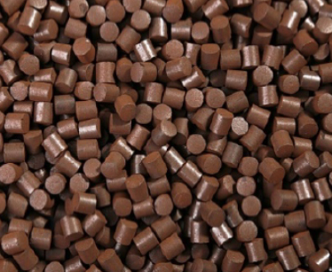
ВЫСОКОТЕМПЕРАТУРНАЯ КОНВЕРСИЯ
ДЛЯ ПЕРВОЙ СТАДИИ КОНВЕРСИИ
ПРИМЕНЯЮТ ЖЕЛЕЗОХРОМОВЫЕ СРЕДНЕТЕМПЕРАТУРНЫЕ КАТАЛИЗАТОРЫ.
В качестве основной фазы в исходном состоянии катализаторы содержат неферромагнитный оксид железа (Fe₂O₃). Введенный хром внедряется
в кристаллическую решетку оксида железа.
В условиях конверсии оксида углерода оксид железа Fe₂O₃ восстанавливается до Fe₃O₄ (магентита) и в нем растворяется оксид хрома.
Внешний вид катализатора высокотемпературной конверсии

Slide 12
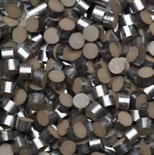
НИЗКОТЕМПЕРАТУРНАЯ КОНВЕРСИЯ
ВТОРАЯ СТУПЕНЬ КОНВЕРСИИ ОКСИДА УГЛЕРОДА ОСУЩЕСТВЛЯЕТСЯ
НА НИЗКОТЕМПЕРАТУРНОМ КАТАЛИЗАТОРЕ:
ЦИНК-МЕДНОМ.
Для стабилизации меди вводятся добавки: оксиды цинка, хрома, алюминия и др.
Лучшая добавка – оксид цинка.
Он защищает активный компонент
от соединений серы и хлора.
Яды
для низкотемпературных катализаторов: соединения серы и хлора, соединения фосфора, мышьяка, кремния.
Внешний вид катализатора низкотемпературной конверсии

Slide 13
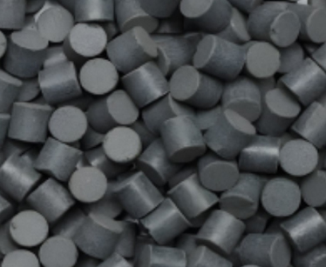
МЕТАНИРОВАНИЕ ОКСИДОВ УГЛЕРОДА
СТАДИЯ МЕТАНИРОВАНИЯ ПРОВОДИТСЯ ПОСЛЕ ОЧИСТКИ ГАЗА ОТ ДИОКСИДА УГЛЕРОДА
Проводится методом каталитического гидрирования на никелевом катализаторе, стабилизированном оксидом алюминия (без катализатора реакция гидрирования не протекает).Данная стадия необходима для очистки газа
от СО и СО₂, которые вместе с водяным паром являются ядом для катализатора синтеза аммиака.
Яды для никелевых катализаторов метанирования: соединения серы, мышьяка, хлора.
Внешний вид катализатора метанирования

Slide 14
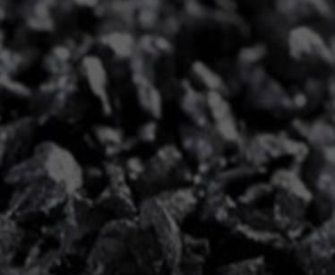
СИНТЕЗ АММИАКА
СИНТЕЗ АММИАКА МОЖЕТ
БЫТЬ ОПИСАН РЕАКЦИЕЙ:
N₂+3H₂ 2NH₃+Q
Катализатор синтеза аммиака содержит промоторы двух типов: структурообразующие – оксид алюминия, магния, кремния модифицирующие – оксиды калия, кальция и др.
В окисленном состоянии катализатор содержит 90-93 % магнетита Fe₃O₄ с некоторым избытком FeO, остальное – промоторы.
Внешний вид катализатора синтеза аммиака

Slide 15
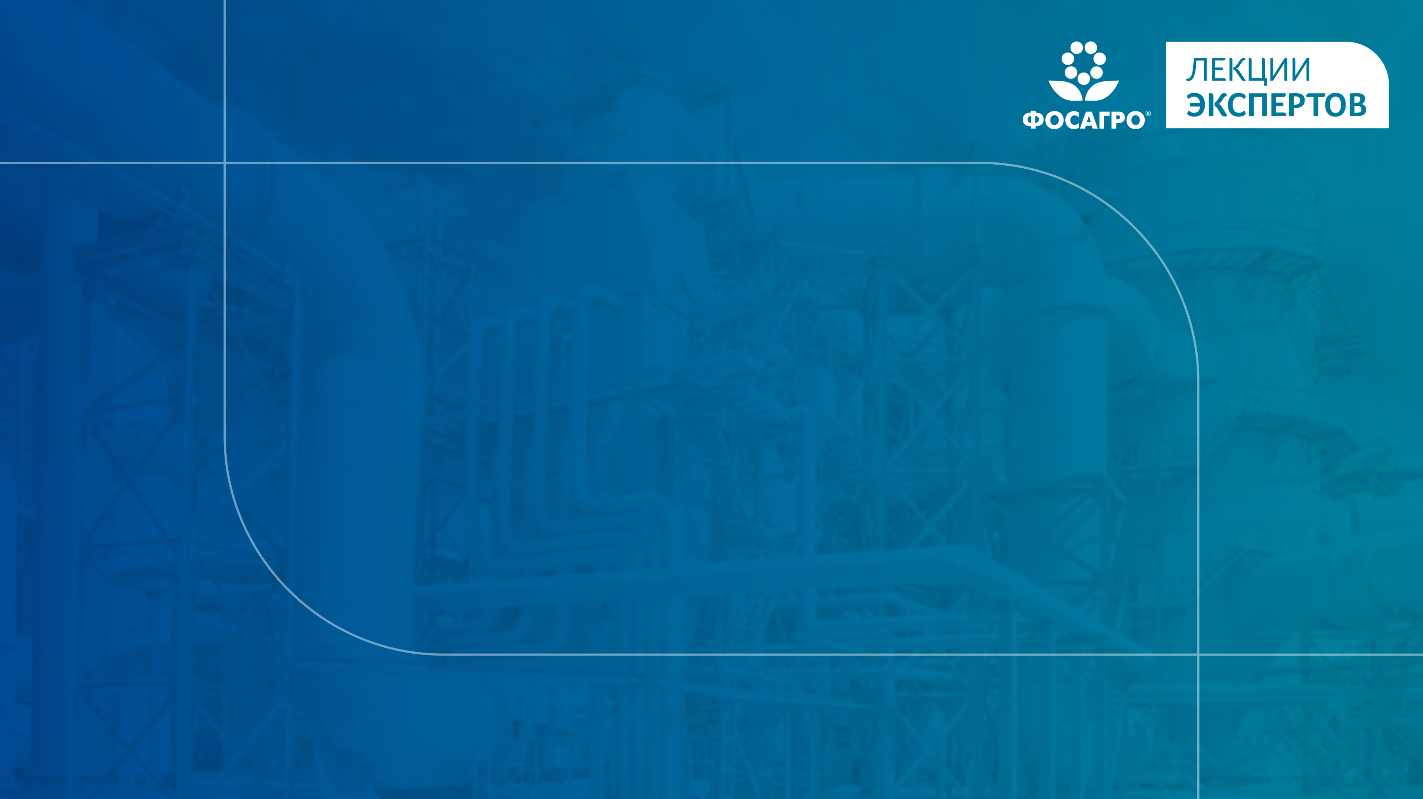
СПАСИБО
ЗА ВНИМАНИЕ!

